Slide 1

45 anos de Auditoria no
Senado Federal
Desafios e conquistas
II Encontro de Controladores Internos do
Poder Legislativo Municipal
Campinas, 16 de março de 2018

Slide 2


Slide 3
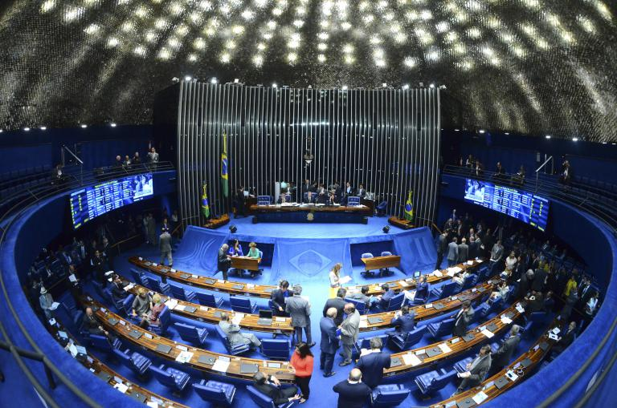

Slide 4
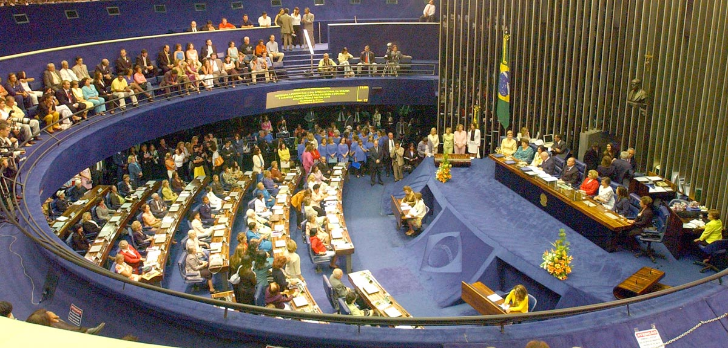

Slide 5

45 anos de Auditoria no Senado Federal
Eduardo Pereira da Silva
Diretor

Slide 6

45 anos de Auditoria no Senado Federal
Anderson Alves de Oliveira
Coordenador-Geral
(Diretor adjunto)

Slide 7
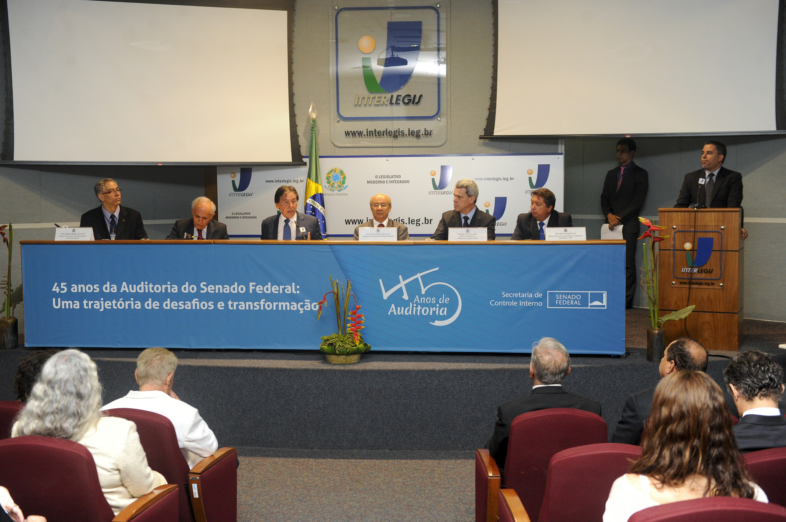
45 anos de Auditoria no Senado Federal
Vídeo institucional do evento no dia 8/11/2017

Slide 8
45 anos de Auditoria no Senado Federal
Vídeo institucional em comemoração aos 45 anos da Auditoria no Senado Federal

Slide 9
45 anos de Auditoria no Senado Federal
1972
    AUDITOR, cargo de assessoramento do Diretor-geral na elaboração e execução do orçamento

Slide 10
45 anos de Auditoria no Senado Federal
1984
    AUDITORIA, unidade administrativa de assessoramento superior da Comissão Diretora

Slide 11
45 anos de Auditoria no Senado Federal
1993-2018
    SECRETARIA DE CONTROLE INTERNO, órgão de 1º escalão e de assessoramento superior da Comissão Diretora

Slide 12
45 anos de Auditoria no Senado Federal
Estágios anteriores de atuação:
    Conferir informações prestadas
    Confirmar existência de bens e valores
    Identificar irregularidades e fraudes
    Foco em atuações e decisões passadas

Slide 13
45 anos de Auditoria no Senado Federal
Paradigma atual de atuação:
    Prestar CONSULTORIA
    Induzir a GESTÃO DE RISCOS

Slide 14
45 anos de Auditoria no Senado Federal
Paradigma atual de atuação:
    Contribuir para os OBJETIVOS da Casa Legislativa
    Agregar VALOR à Administração

Slide 15
45 anos de Auditoria no Senado Federal
Paradigma atual de atuação:
    Construir REDE DE RELACIONAMENTOS

Slide 16
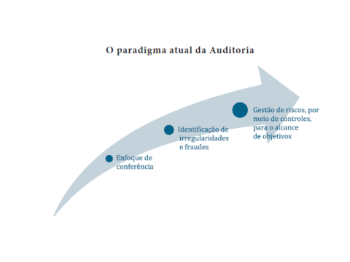
MinS Weder de Oliveira, TCU, 2017
Notes:
Principal função: melhoria dos sistemas de controles internos e agregar valor à organização.
Corretivamente: detectando erros e omissões, atos contrários às normas e políticas da organização.
Preventivamente: criticando os controles atualmente existentes no sentido de aprimorá-los
“Hoje, mais importante do que a especial habilidade em detectar fraudes, o auditor interno deve conhecer os procedimentos preventivos que, traduzidos em controles internos, se destinam a reduzir o disco de ocorrência deste tipo de evento”.
Os trabalhos de auditoria são realizados com base numa prévia avaliação dos riscos.
NAT: “Antes, descoberta de erros e fraudes. Evoluiu, formas específicas e especializadas. De foco no passados para prevenção, orientação: alcance dos objetivos e melhoria do desempenho”.

Slide 17
45 anos de Auditoria no Senado Federal
Os auditores terão de ser, primeiro, melhores homens e mulheres de negócio, e, em segundo lugar, bons auditores.
Glenn Sumner, citado por Machado, 2004 apud Castanheira, 2007

Slide 18
45 anos de Auditoria no Senado Federal
AUDITORIA
ou
CONTROLE INTERNO?

Slide 19
Identidade Estratégica
da Auditoria
Novembro/2017
Campinas, 16 de março de 2018

Slide 20
Identidade Estratégica da Auditoria
MISSÃO
Fornecer avaliação independente para fomentar o aperfeiçoamento da governança e da gestão do Senado Federal

Slide 21
Identidade Estratégica da Auditoria
VISÃO DE FUTURO
Atuar de modo multidisciplinar, com foco em processos, observando as melhores práticas de auditoria

Slide 22
Identidade Estratégica da Auditoria
VALORES
      Compromisso institucional
      Ética profissional
      Imparcialidade do auditor
      Independência do órgão de controle interno
      Objetividade nas ações de controle

Slide 23
Senado Federal
        81 Senadores
        100 Gabinetes parlamentares e lideranças
        Orçamento de R$ 4,0 bi
        10.000 pessoas (servidores efetivos e comissionados e colaboradores)

Slide 24
Senado Federal
Estrutura Administrativa

Slide 25
45 anos de Auditoria no Senado Federal
Áreas de atuação
    Auditoria contábil, financeira e patrimonial
    Auditoria de pessoal
    Auditoria de contratações
    Auditoria de tecnologia da informação (2013)

Slide 26
Auditoria do Senado Federal
Equipe de trabalho: 27 servidores efetivos
      Gabinete: 5
      Auditoria contábil: 4
      Auditoria de pessoal: 7
      Auditoria de contratações: 7
      Auditoria de TI: 4

Slide 27
45 anos de Auditoria no Senado Federal
Auditoria na prática
Criar uma REDE DE RELACIONAMENTOS

Slide 28
45 anos de Auditoria no Senado Federal
Auditoria na prática
    Planejar auditorias em CONJUNTO com a Administração

Slide 29
45 anos de Auditoria no Senado Federal
Auditoria na prática
    Foco em agregar VALOR para a Casa Legislativa

Slide 30
45 anos de Auditoria no Senado Federal
Auditoria na prática
    Realizar auditoria baseada em RISCOS

Slide 31
45 anos de Auditoria no Senado Federal
Auditoria na prática
    Fazer MODELAGEM dos PROCESSOS
    a serem auditados

Slide 32
45 anos de Auditoria no Senado Federal
Auditoria na prática
    Trabalhar com equipe MULTIDISCIPLINAR
    de auditoria

Slide 33
45 anos de Auditoria no Senado Federal
Auditoria na prática
Investir em CERTIFICAÇÕES

Slide 34
45 anos de Auditoria no Senado Federal
Fontes de consultoria
DICON
CONACI
INTERLEGIS

Slide 35
45 anos de Auditoria no Senado Federal
Projetos para os próximos 5 anos
Elaborar o ESTATUTO da Auditoria

Slide 36
45 anos de Auditoria no Senado Federal
Projetos para os próximos 5 anos
MODELAGEM e PADRONIZAÇÃO
dos processos de trabalho

Slide 37
45 anos de Auditoria no Senado Federal
Projetos para os próximos 5 anos
Sistema INFORMATIZADO de auditoria

Slide 38
45 anos de Auditoria no Senado Federal
Projetos para os próximos 5 anos
AUTOAVALIAÇÃO da atuação da auditoria

Slide 39
45 anos de Auditoria no Senado Federal
Por fim...

Slide 40


Slide 41




Slide 42
OBRIGADO!
Secretaria de Controle Interno
auditoria@senado.leg.br
(61) 3303-4785
Campinas, 16 de março de 2018

